Slide 1
Christmas Blessings for the New Year 新春的圣诞祝福

Slide 2
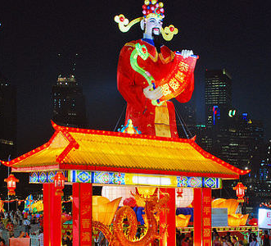
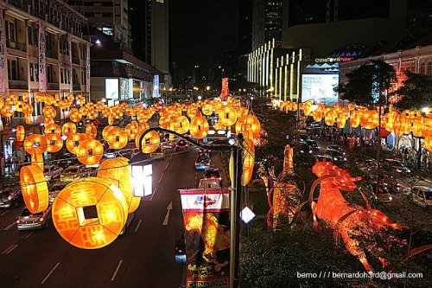

Slide 4
Christmas Blessings are for:
(1) The Humble, (2) The Hopeful, and (3) The Powerless

Slide 5
圣诞的祝福是给: (1)虚心的人，(2)仰望神的人，(3)弱势的人

Slide 6
Christmas Blessings are for the Humble.
圣诞的祝福是给虚心的人

Slide 7
Christmas Blessings are for the Hopeful.
圣诞的祝福是给仰望神的人

Slide 8
Christmas Blessings are for the powerless.
圣诞的祝福是给弱势的人

